Slide 1
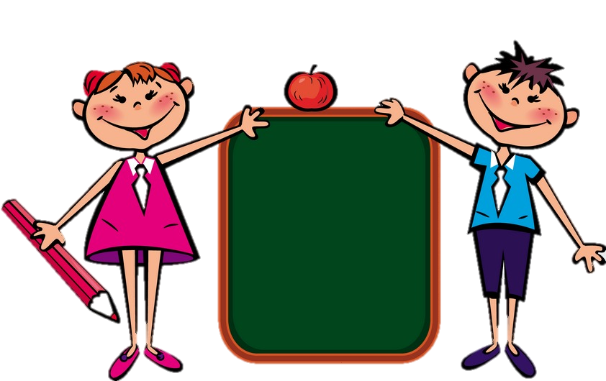
Муниципальное бюджетное общеобразовательное учреждение
«Средняя школа №16 имени Героя Советского Союза Степана Иванова
города Евпатории Республики Крым»
Презентация к уроку
по окружающему миру
в 1 классе
Когда
придет суббота?
Подготовила:
Шелепова Кристина Олеговна,
учитель начальных классов,
молодой специалист
г. Евпатория, 2022 год.

Slide 3
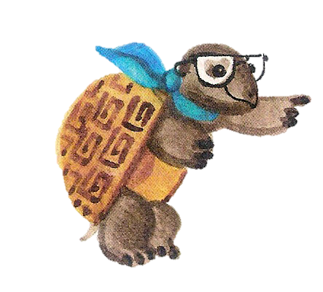

Slide 4
Когда придет суббота?

Slide 6
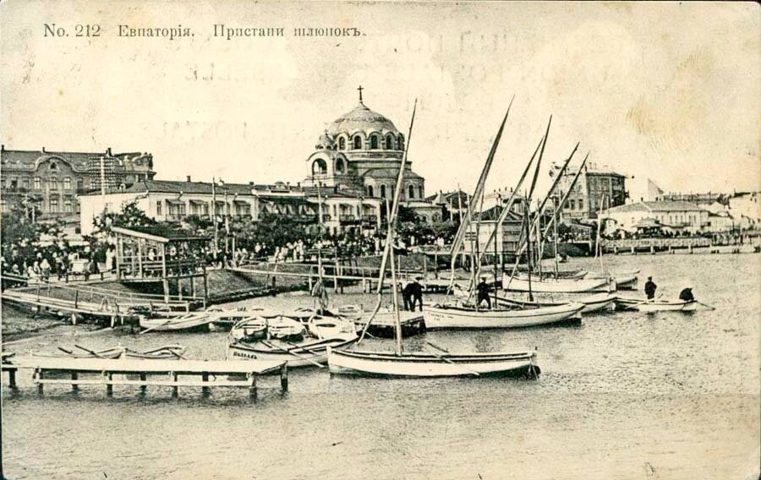
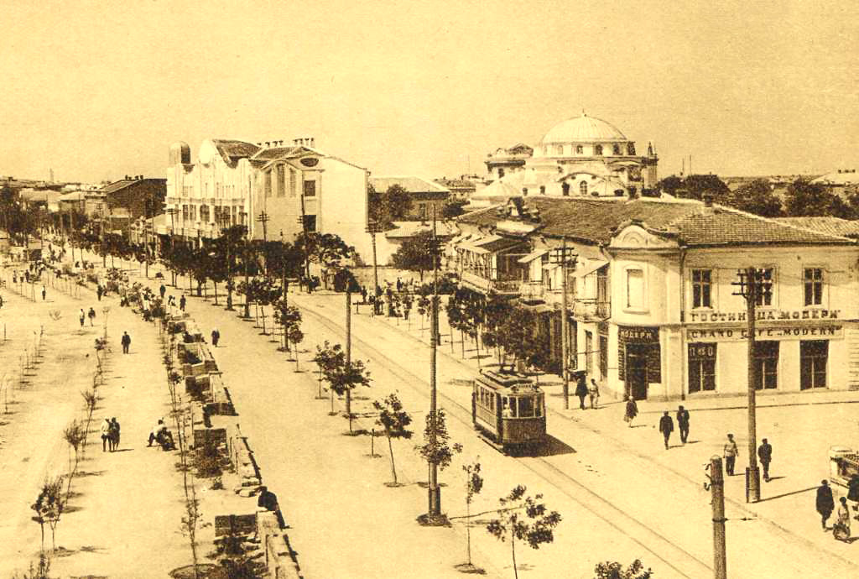

Slide 7
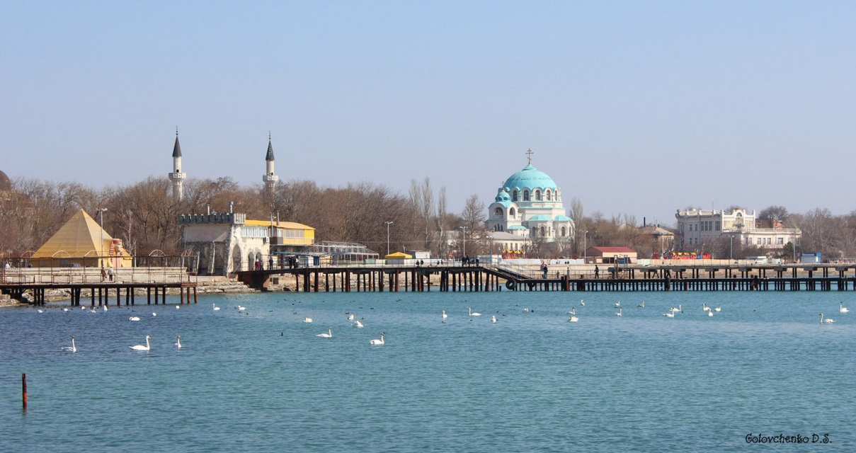
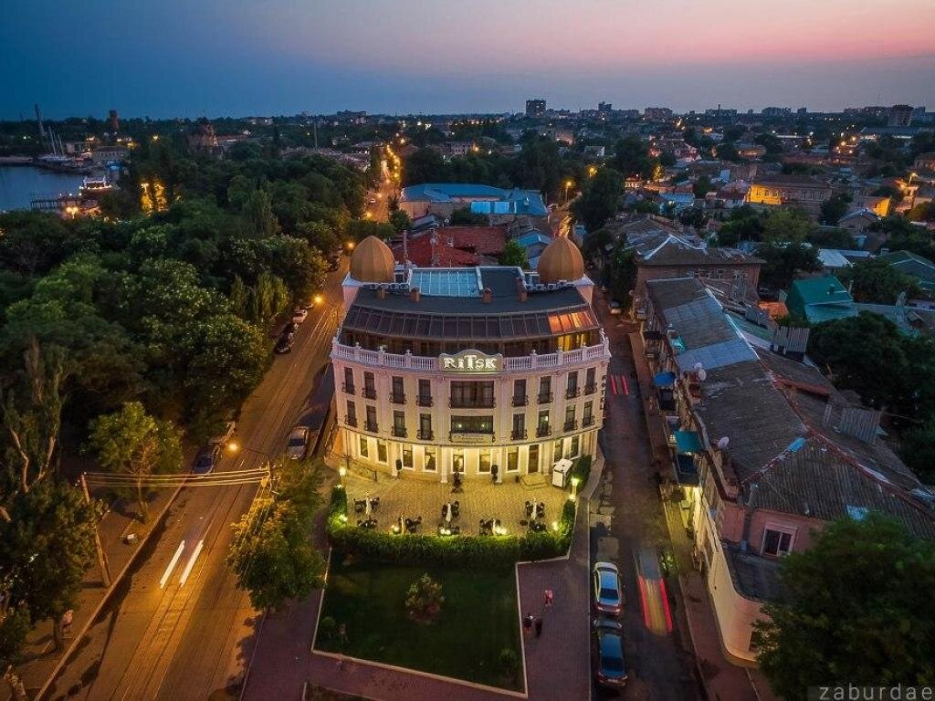

Slide 8
